Slide 1

부산진고등학교 20122 추지한 학교간플러스교육 2020/07/18
음계와주파수를이용한피아노건반연주하기

Slide 2
음계와 주파수를 이용한 피아노 음 연주하기
4옥타브 C4 음계부터 6옥타브 C6 음계까지의 음을 q~k의 키보드를 통해 연주해보자. 4옥타브 C4음계부터 6옥타브 C6 음계까지의 음은 음계별 표준 주파수를 이용한다.

Slide 3
문제분석
q~u,a~k 키보드 이벤트를 이용하여 4옥타브 C4 음계부터 6옥타브 C6 음계까지의 음을 연주한다. 음계별 표준 주파수인 4옥타브 C4의 주파수 262Hz부터 6옥타브 C6의 주파수인 1047Hz까지를 미리 선언한 후 이용한다.

Slide 4
문제분석
함수 | 1.play_freq():인수 n에 따라 지정된 주파수 음을 생성 2.key_q()~key_u(), key_a()~key_k(): play_freq(“c4”)~play_ferq(“c6”)함수 호출
입력 | q~u:key_q()~key_u() a~k:key_a()~key_k() 콜백 함수 호출
출력 | 4옥타브 C4의 주파수 262Hz부터 6옥타브 C6의 주파수인 1047Hz까지 중에서 q~u,a~k키에 대응하는 해당 주파수 음을 발생(소리 발생)
변수 | freq: 음계별 표준 주파수 선언 {"c4":262, "d4":294, "e4":330, "f4":349, "g4":392, "a4":440, "b4":494, "c5":523, "d5":587, "e5":659, "f5":698, "g5":784, "a5":880, "b5":988, "c6":1047} t: 터틀 s: 터틀 스크린

Slide 5
알고리즘 설계
문제 분석에서의 함수와 입력, 출력에 대한 알고리즘을 자연어로 표현하면 다음과 같다.

Slide 6
알고리즘 설계
play_freq() | 인수 | n:음계 | 반환 | 없음
 | 1.Beep() 함수를 이용하여 n의 주파수 음을 발생
key_q() ~ key_u() key_a() ~ key_k() | 인수 | 없음 | 반환 | 없음
 | play_freq(“c4”)~play freq(“c6”)함수 호출
터틀 생성 | 1.터틀 스크린 크기를 600,600으로 설정 2. 터틀 스크린 생성
키보드 클릭 | 1.터틀 스크린에서 q~u,a~k키가 눌러지면 key_q()~key_k() 콜백 함수 호출 2.터틀 스크린에서의 이벤트 확인

Slide 7
코딩
알고리즘 설계를 이용하여 파이썬 프로그램을 코딩하면 다음과 같다
import turtle as t
from winsound import Beep
freq = { "c4":262, "d4":294, "e4":330, "f4":349, "g4":392, "a4":440,
"b4":494, "c5":523, "d5":587, "e5":659, "f5":698, "g5":784, "a5":880, "b5":988, "c6":1047 }
def play_freq(n):
Beep(freq[n],300)
def key_q():
play_freq("c4")
def key_w():
play_freq("d4")
def key_e():
play_freq("e4")
def key_r():
play_freq("f4")
def key_t():
play_freq("g4")
def key_y():
play_freq("a4")
def key_u():
play_freq("b4")
def key_a():
play_freq("c5")
def key_s():
play_freq("d5")

Slide 8
def key_d():
play_freq("e5")
def key_f():
play_freq("f5")
def key_g():
play_freq("g5")
def key_h():
play_freq("a5")
def key_j():
play_freq("b5")
def key_k():
play_freq("c6")
t.setup(600,600)
s = t.Screen()
s.onkey(key_q, "q")
s.onkey(key_w, "w")
s.onkey(key_e, "e")
s.onkey(key_r, "r")
s.onkey(key_t, "t")
s.onkey(key_y, "y")
s.onkey(key_u, "u")
s.onkey(key_a, "a")
s.onkey(key_s, "s")
s.onkey(key_d, "d")
s.onkey(key_f, "f")
s.onkey(key_g, "g")
s.onkey(key_h, "h")
s.onkey(key_j, "j")
s.onkey(key_k, "k")
s.listen()

Slide 9
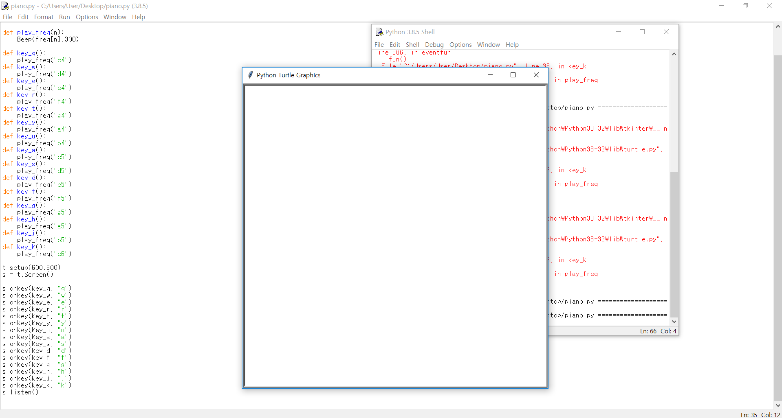
실행화면
q~k까지 키보드를 눌리면 4옥타브 도부터 6옥타브 도까지 나온다.

Slide 10
느낀점
원래 만들어져 있었던 코드를 바꿔서 내가 원하는 기능을 추가 한거라 그렇게 어렵지는 않았지만 완성이 되고 내가 원하는 결과가 나왔을때 성취감이 있었고 뿌듯했다.
내가 직접 코드를 짜는것을 생각만 하고 있었을 때는 어려웠지만 막상 해보니 어렵지 않고 재밌었다.

